Slide 1
Važnost strateškog menadžmenta ljudskih resursa u kontekstu migracija i nedostatka radne snage
Danica Bakotić
Sveučilište u Splitu
Ekonomski fakultet

Slide 2
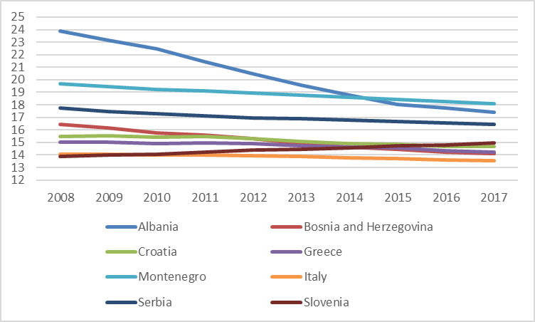
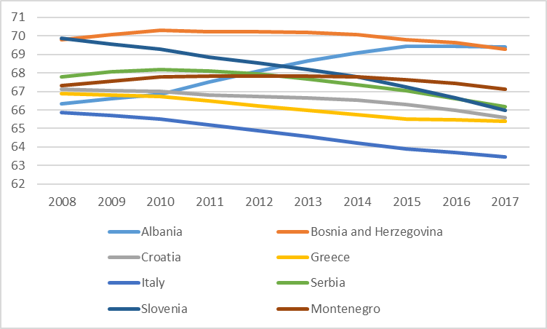
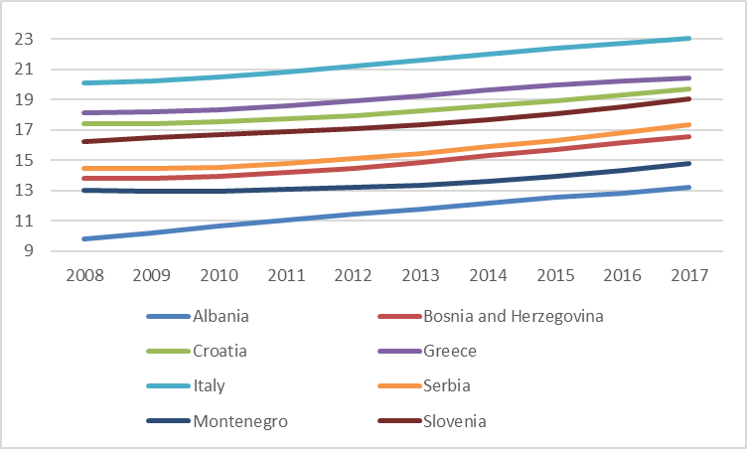
ZEMLJE JADRANSKO JONSKE REGIJE - DEMOGRAFSKA KRETANJA
Stopa nataliteta
Država | 1990 | 2000 | 2016 | 2016/2000
Albania | 24,8 | 16,4 | 11,8 | -28,0
Bosnia and Herzegovina | 14,9 | 11,0 | 9,2 | -16,4
Croatia | 11,6 | 9,8 | 9 | -8,2
Greece | 10 | 9,6 | 8,6 | -10,4
Italy | 10 | 9,5 | 7,8 | -17,9
Montenegro | 16,5 | 13,7 | 11,4 | -16,8
Serbia | .. | 9,8 | 9,2 | -6,1
Slovenia | 11,2 | 9,1 | 9,9 | +8,8
Udio stanovništva između 0 - 14 godina
Udio stanovništva između 15 - 64 godina
Udio stanovništva iznad 64 godine
Izvor: World Bank

Slide 3
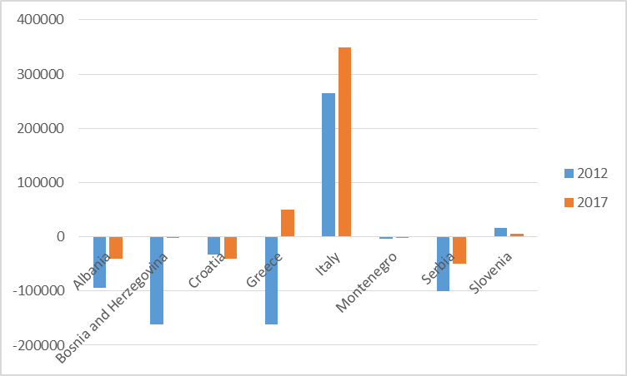
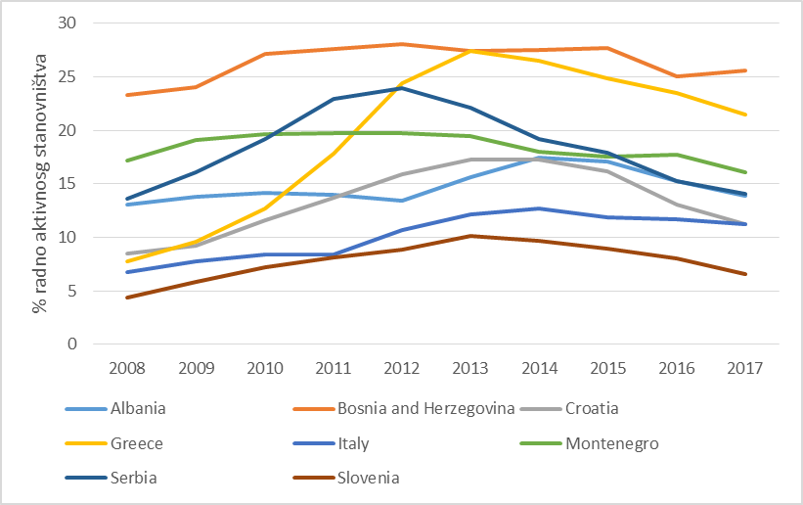
Podaci o neto migraciji
(broj doseljenih – broj iseljenih)
Stopa nezaposlenosti
Izvor: United Nations Population Division. World Population Prospects: 2017 Revision.
Izvor: International Labour Organization, ILOSTAT database. Data retrieved in September 2018.

Slide 4
ULOGA STRATEŠKOG MENADŽMENTA LJUDSKIH RESURSA:
Zadržavanje starijih zaposlenika
Mjere:
- promjena stava o starijim zaposlenicima
- različiti tranzicijski modeli umirovljenja - kronološka dob vs. subjektivna dob
- dodjela uloge mentora
- premještaji na druga radna mjesta
- honorarni angažmani
- rad na pola radnog vremena
- kombinacija mirovine i radnog odnosa
- prilagodba radnih uvjeta i radnih sati
- obuka i trening za starije zaposlenike
- stvaranje poticajnog radnog okruženja za starije zaposlenike
- poticanje fizičke aktivnosti i zdravih životnih navika
- programi konzultacija sa starijim zaposlenicima
Poticanje zapošljavanja žena
Mjere:
- fleksibilno radno vrijeme
- rad od kuće
- podjela radnog mjesta
- skraćenje radnog tjedna
- organizacija čuvanja djece – dječji vrtići u poduzeću
- prekidi karijere – „zamrzavanje” radnog odnosa
- rad na pola radnog vremena
- otklanjanje svake vrste diskriminacije na radnom mjestu
Udio žena u radno aktivnom stanovništvu
Država | 2008 | 2017
Albania | 46 | 47
Bosnia and Herzegovina | 37 | 35
Croatia | 46 | 45
Greece | 43 | 46
Italy | 43 | 40
Montenegro | 43 | 42
Serbia | 45 | 46
Slovenia | 54 | 52
Izvor: International Labour Organization, ILOSTAT database. Data retrieved in September 2018.

Slide 5
DEMOGRAFSKE PROJEKCIJE – HRVATSKA
Projekcija kretanja ukupnog stanovništva u Hrvatskoj (u milijunima)
Projekcija strukture stanovništva u %
Izvor: Eurostat
Izvor: Eurostat

Slide 6
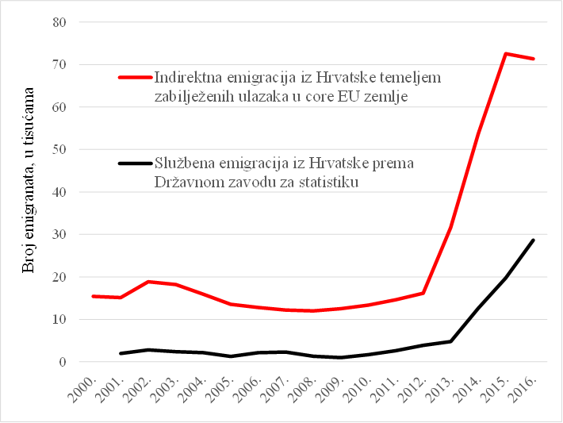
PODACI O ISELJAVANJU IZ HRVATSKE

Slide 7
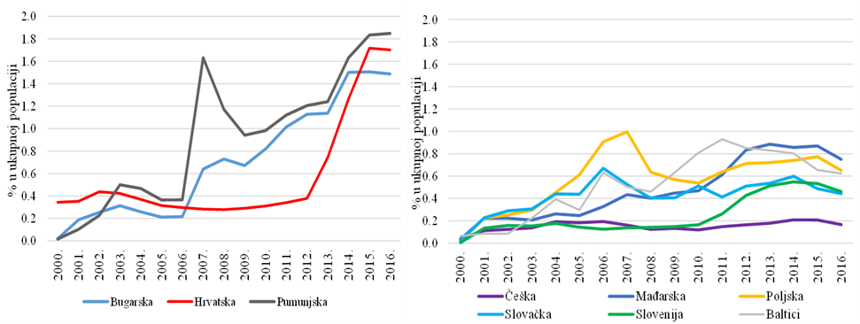
PODACI O ISELJAVANJU IZ ZEMALJA CENTRALNE I ISTOČNE EUROPE
- STATISTIČKI PODACI EU ZEMALJA O USELJAVANJU -

Slide 8
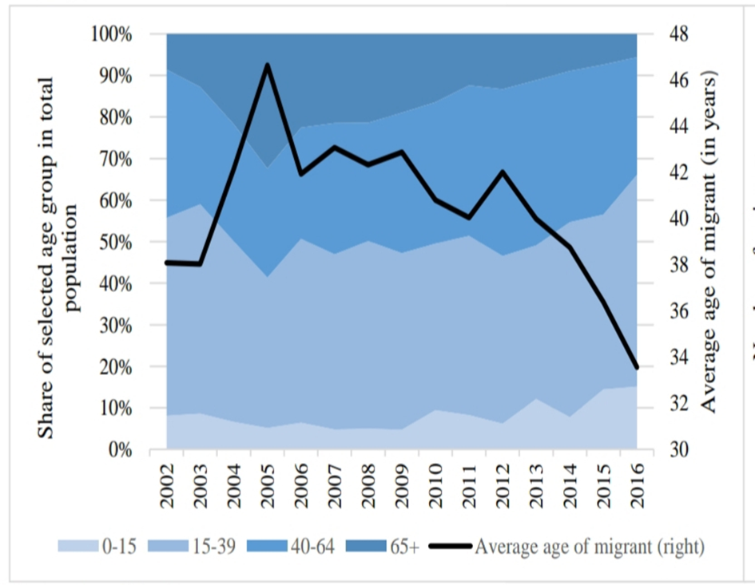
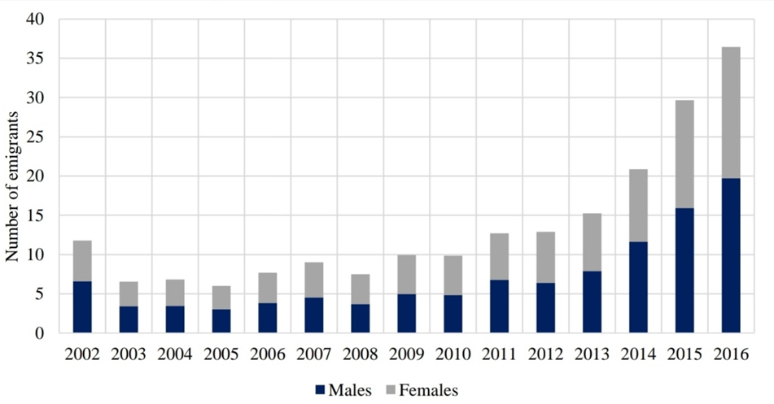
ISELJAVANJE IZ HRVATSKE
Prosječna dob iseljenika
Struktura iseljenika s obzirom na spol
Izvor: Draženović, I., Kunovac, M., Pripužić, D., Op. cit., str. 6-7.

Slide 9
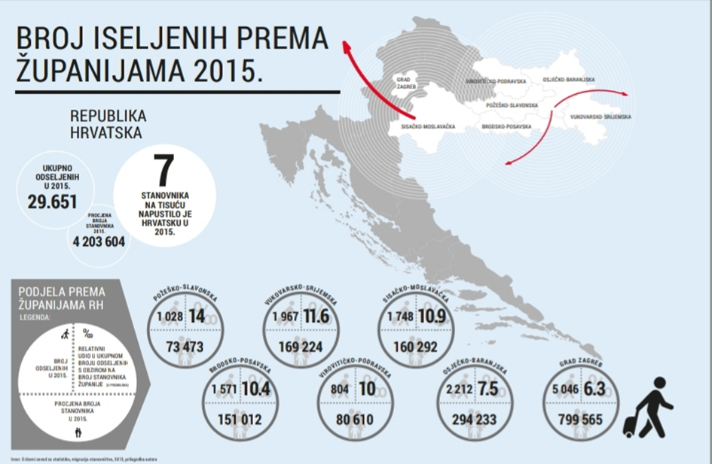
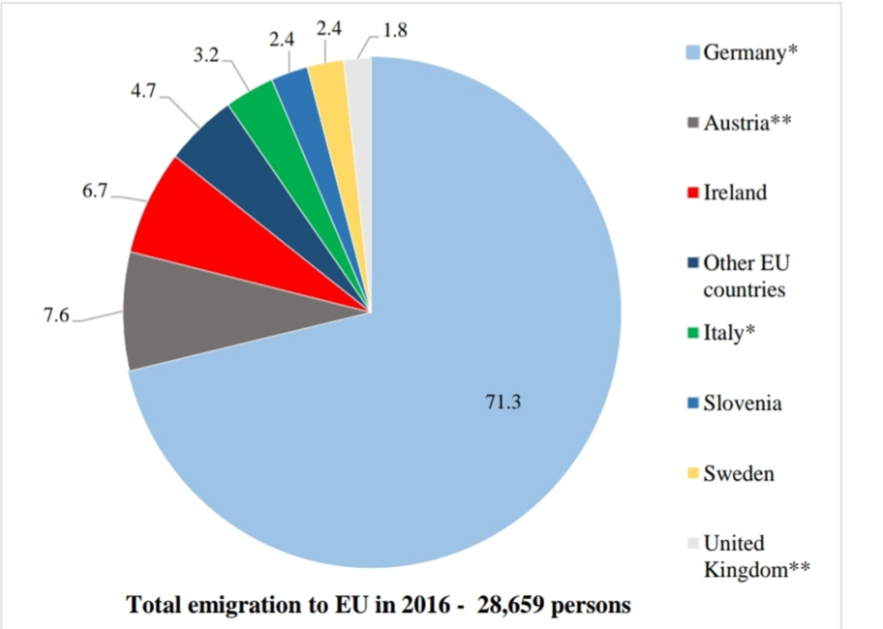
ISELJAVANJE IZ HRVATSKE

Slide 10
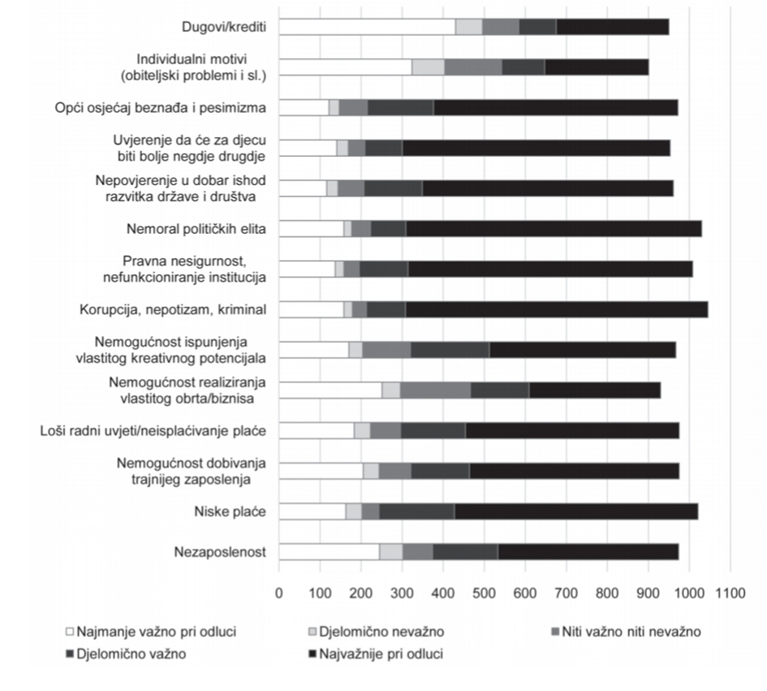
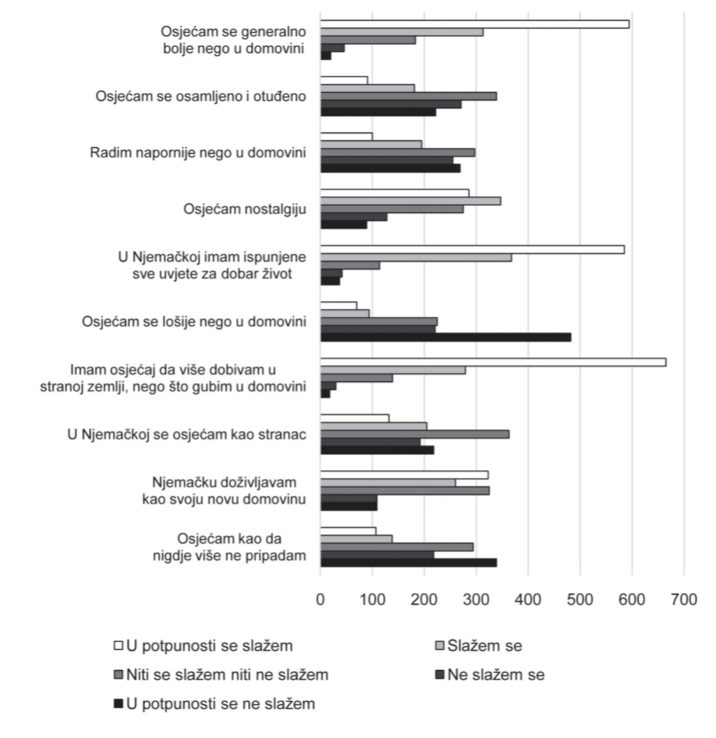
ISELJAVANJE IZ HRVATSKE
Nakon iseljavanja…
Motivi iseljavanja…
Jurić, T. (2017): Suvremeno iseljavanje Hrvata u Njemačku: karakteristike i motivi, Migracijske i etničke teme, 33 (3), pp. 337-371.

Slide 11
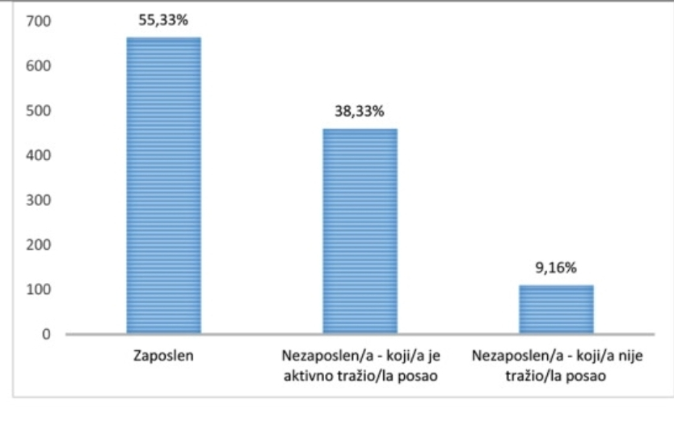
VAŽNOST STRATEŠKOG MENADŽMENTA LJUDSKIH RESURSA
ISELJAVANJE IZ HRVATSKE
Jurić, T. (2018): Suvremeno iseljavanje Hrvata u Njemačku: karakteristike i motiv, Zagreb, preuzeto sa https://iseljavanje-hrvata.jimdo.com/ (26.09.2018.)

Slide 12
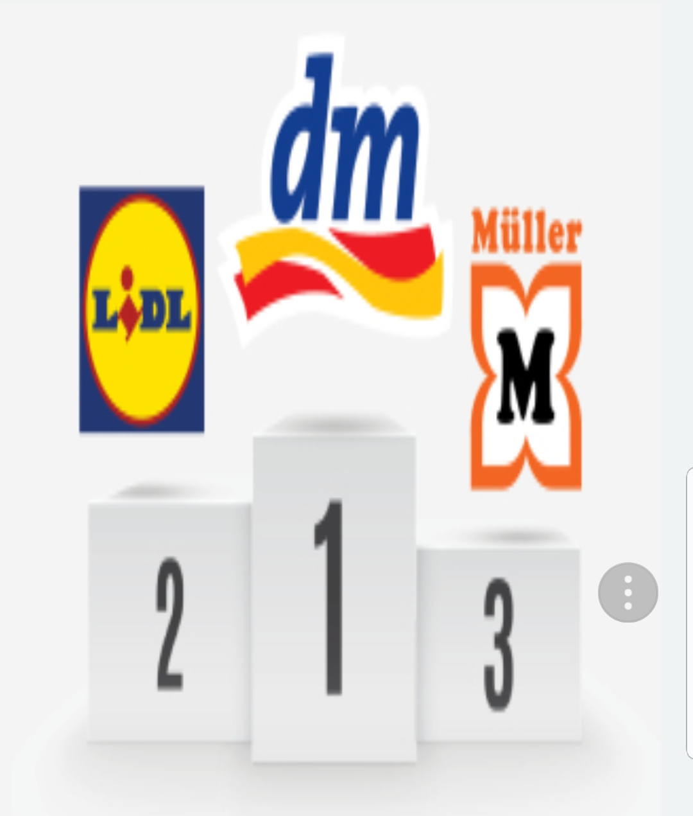
Najpoželjniji poslodavci u Hrvatskoj
ULOGA STRATEŠKOG MENADŽMENTA LJUDSKIH RESURSA:
Privlačenje zaposlenika
Mjere:
- Stipendiranje učenika i studenata ili suradnja sa školama i fakultetima
- Stručna praksa
-„Uvoz“ radne snage i prilagodbe koje su za to moraju stvoriti
- „Uvoz” studenata s ciljem da ostanu
- Fleksibilnost radnog odnosa i radnog vremena
- Stvaranje imidža poželjnog poslodavca
Zadržavanje zaposlenika
Mjere:
- Stvaranje ugodnog radnog okruženja (eliminacija bilo kakve vrste diskriminacije, nepotizma, protekcije, klijentelizma)
- Stvaranje poticajnog radnog okruženja (izazovni zadaci, mogućnost postavljanje vlastitih ciljeva, autonomija, odgovornost)
- Objektivno praćenje i nagrađivanje radne uspješnosti
- Mogućnost napredovanja
- Fleksibilnost radnog odnosa i radnog vremena
- Razvoj karijere
- Organizacijska kultura
- Praćenje zadovoljstva na radu
Presudni faktori:
  Harmonični odnosi na radnom mjestu (25%),
  Sigurnost radnog mjesta (23%),
  Napredak u struci (20%),
  Visina plaće; vodstvom u sektoru; socijalna odgovornost poslodavca (18%),
  Prilika za hijerarhijsko napredovanje (11%).

Slide 13
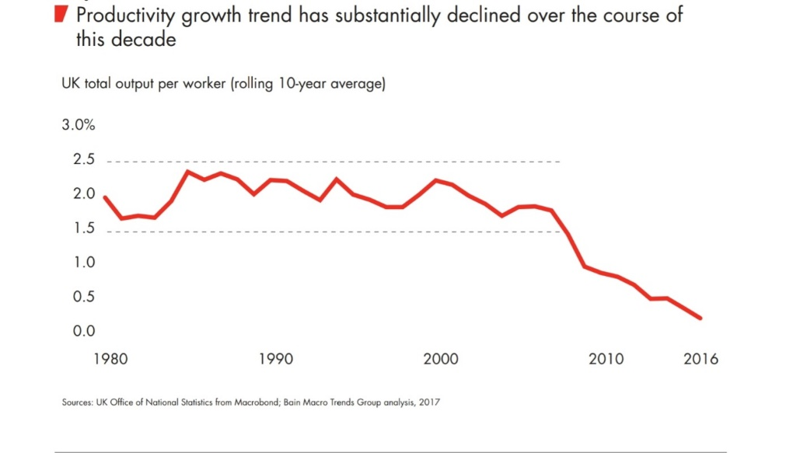
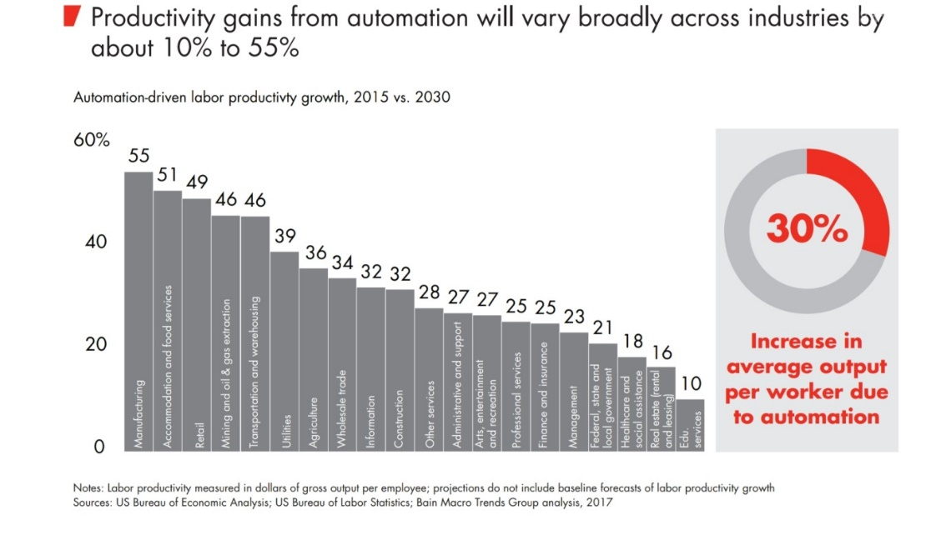
AUTOMATIZACIJA RADA I USVAJANJE NOVIH TEHNOLOGIJA

Slide 14
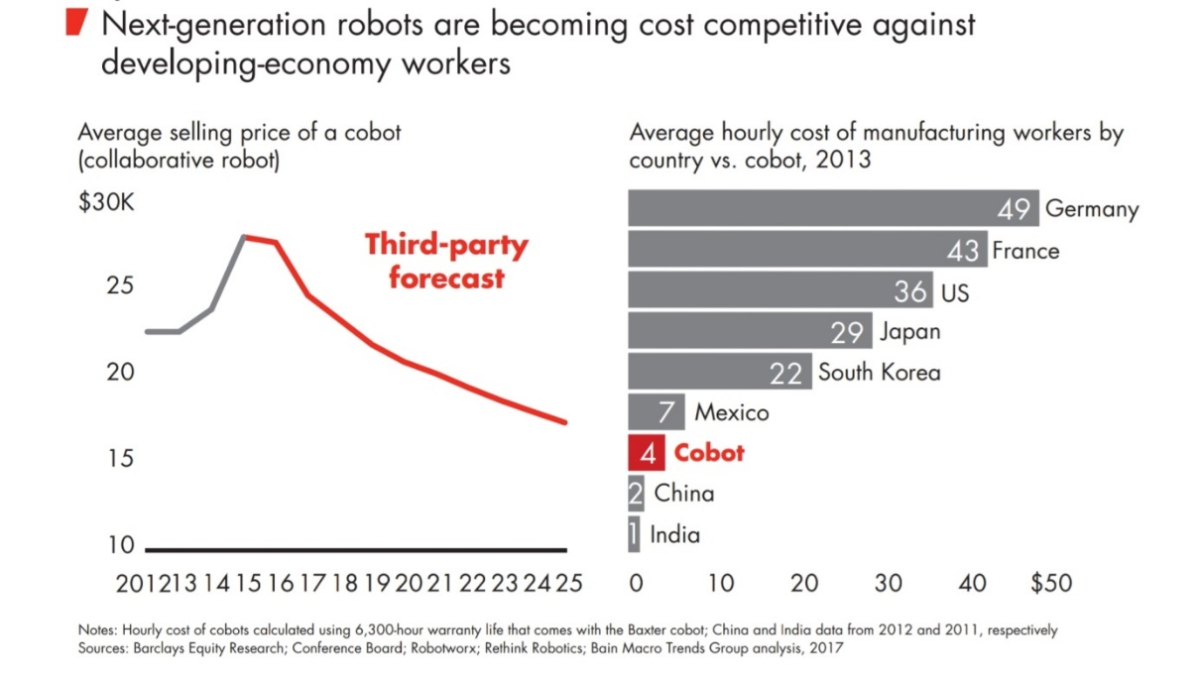
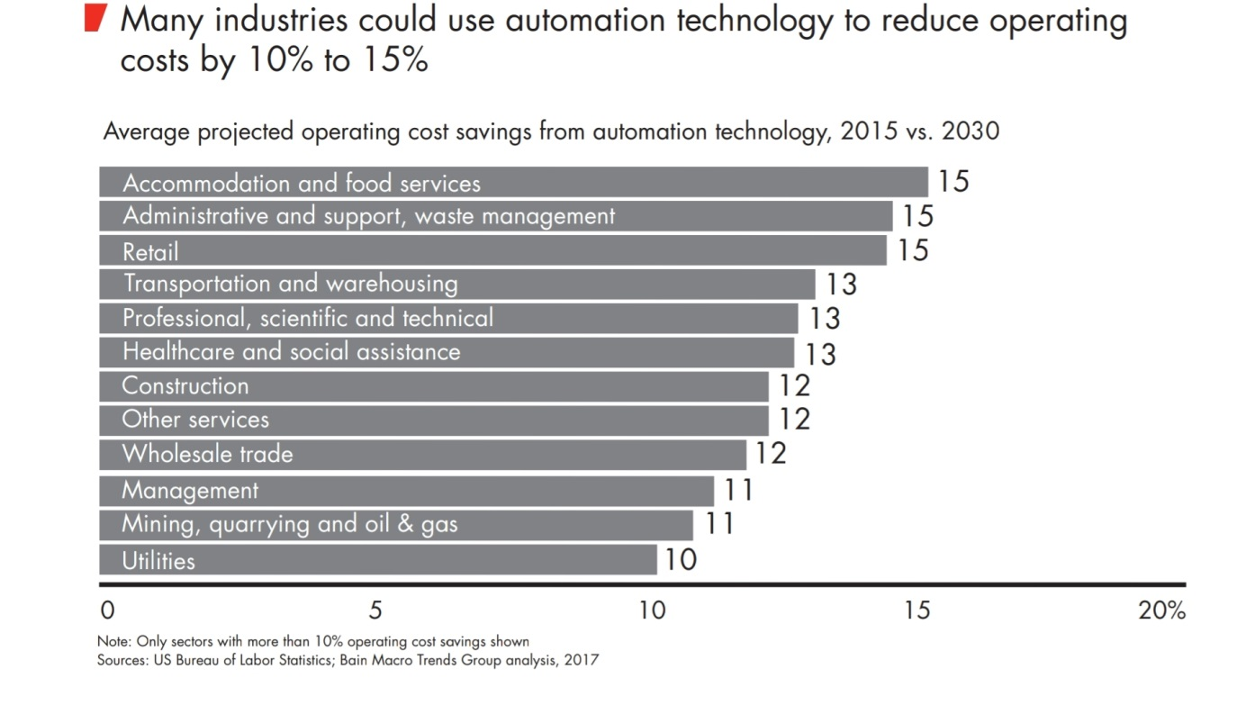

Slide 15
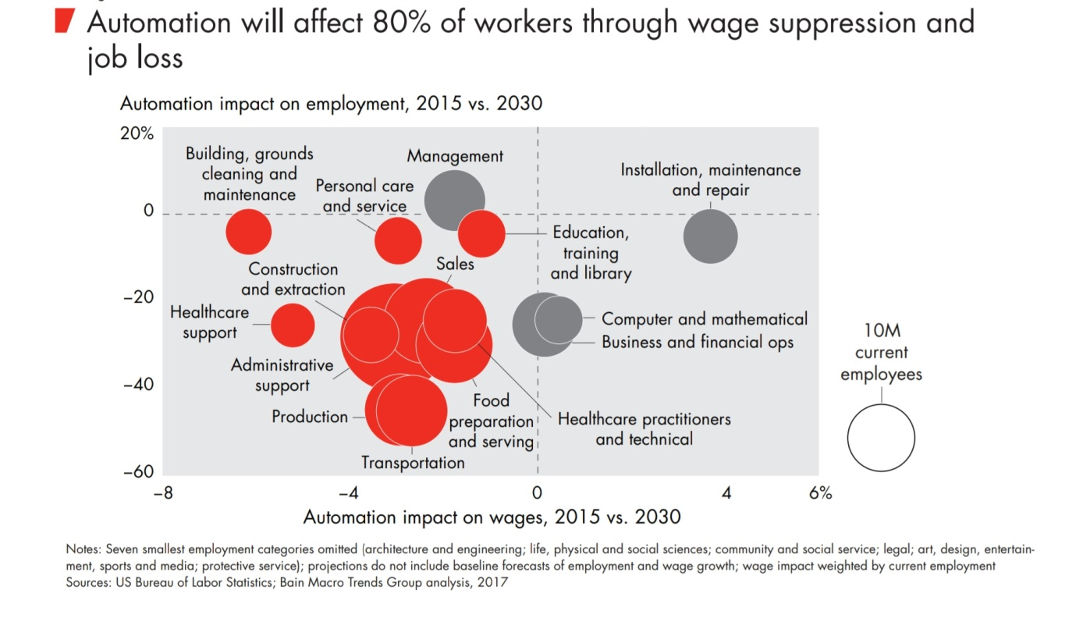
IZAZOVI ZA STRATEŠKI MENADŽMENT LJUDSKIH RESURSA

Slide 16
Hvala na pozornosti!

Slide 17
Reference:
Akrap, A., Strmota, M., Ivanda, K. (2017): Iseljavanje iz Hrvatske od početka 21. stoljeća: uzroci i posljedice, u: M. Sopta i dr. (ur.). Hrvatska izvan domovine II . Zagreb: Centar za istraživanje hrvatskoga iseljeništva - Centar za kulturu i informiranje Maksimir, 543-551.
Draženović, I., Kunovac, M., Pripužić, D. (2018): Dynamics and Determinants of Migration – The Case of Croatia and Experience of New EU Member States, The Twenty-Fourth Dubrovnik Economic Conference, organized by the Croatian National Bank, June 3 – 5, 2018, Dubrovnik, Croatia.
Harris, K., Kimson, A., Schwedel. A. (2018): Labor 2030: The Collision Of Demographics, Automation And Inequality, Bain & Company, Inc., preuzeto sa http://www.bain.de/Images/BAIN_REPORT_Labor_2030.pdf (01. 10. 2018.)
Jurić, T. (2017): Suvremeno iseljavanje Hrvata u Njemačku: karakteristike i motivi, Migracijske i etničke teme, 33 (3), pp. 337-371.
Jurić, T. (2018): Suvremeno iseljavanje Hrvata u Njemačku: karakteristike i motiv, Zagreb, preuzeto sa https://iseljavanje-hrvata.jimdo.com/ (26.09.2018.)
Šonje V. (2018): Nepovratna emigracija: prva procjena, Ekonomski Lab, Arhivanalitika, preuzeto sa: http://arhivanalitika.hr/blog/nepovratna-emigracija-prva-procjena/(26.09.2018.)
Župarić-Ilijć D. (2016): Iseljavanje iz Republike Hrvatske nakon ulaska u Europsku uniju. Friedrich Ebert Stiftung – Zagreb, preuzeto sa http://www.fescroatia.org/fileadmin/user_upload/FES_Iseljavanje_web.pdf (26. 09.2018.)
World bank - https://data.worldbank.org/indicator (01.10.2018.)
Eurostat - https://ec.europa.eu/eurostat (01.10.2018.)

